Slide 1
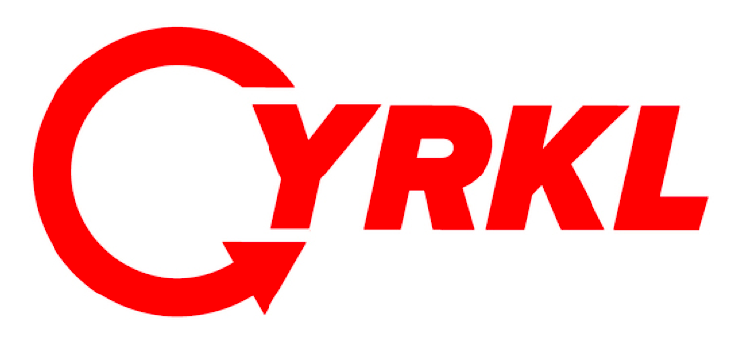
Digitalizace světa nakládání s odpady
Ekoinovačné Slovensko 2019, Bratislava 6. 11. 19

Slide 2
Jak hodnotíte odpadové hospodářství na Slovensku?

Slide 3
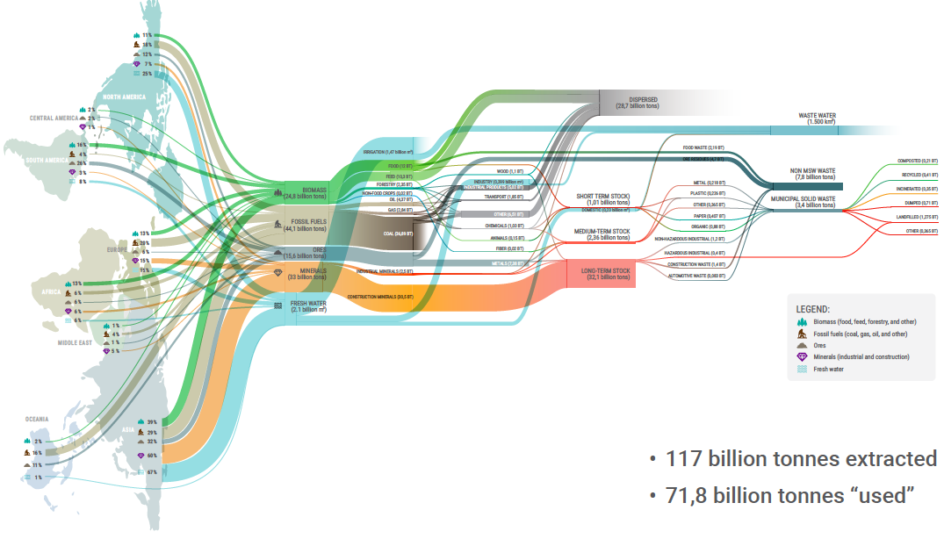

Slide 4
Problém
Jen 9 % materiálu se vrací zpátky do oběhu. Končí na skládkách, v oceánech a to často I díky velké netransparentnosti trhu…
Přitom nám dochází písek, štěrk a komodity jsou čím dál tím vzácnější. Proč tedy ne více? Chybí nástroj…
Nedostatek transparentnosti
Nedostatečná garance dostupnosti
Chybí centrální autorita

Slide 5
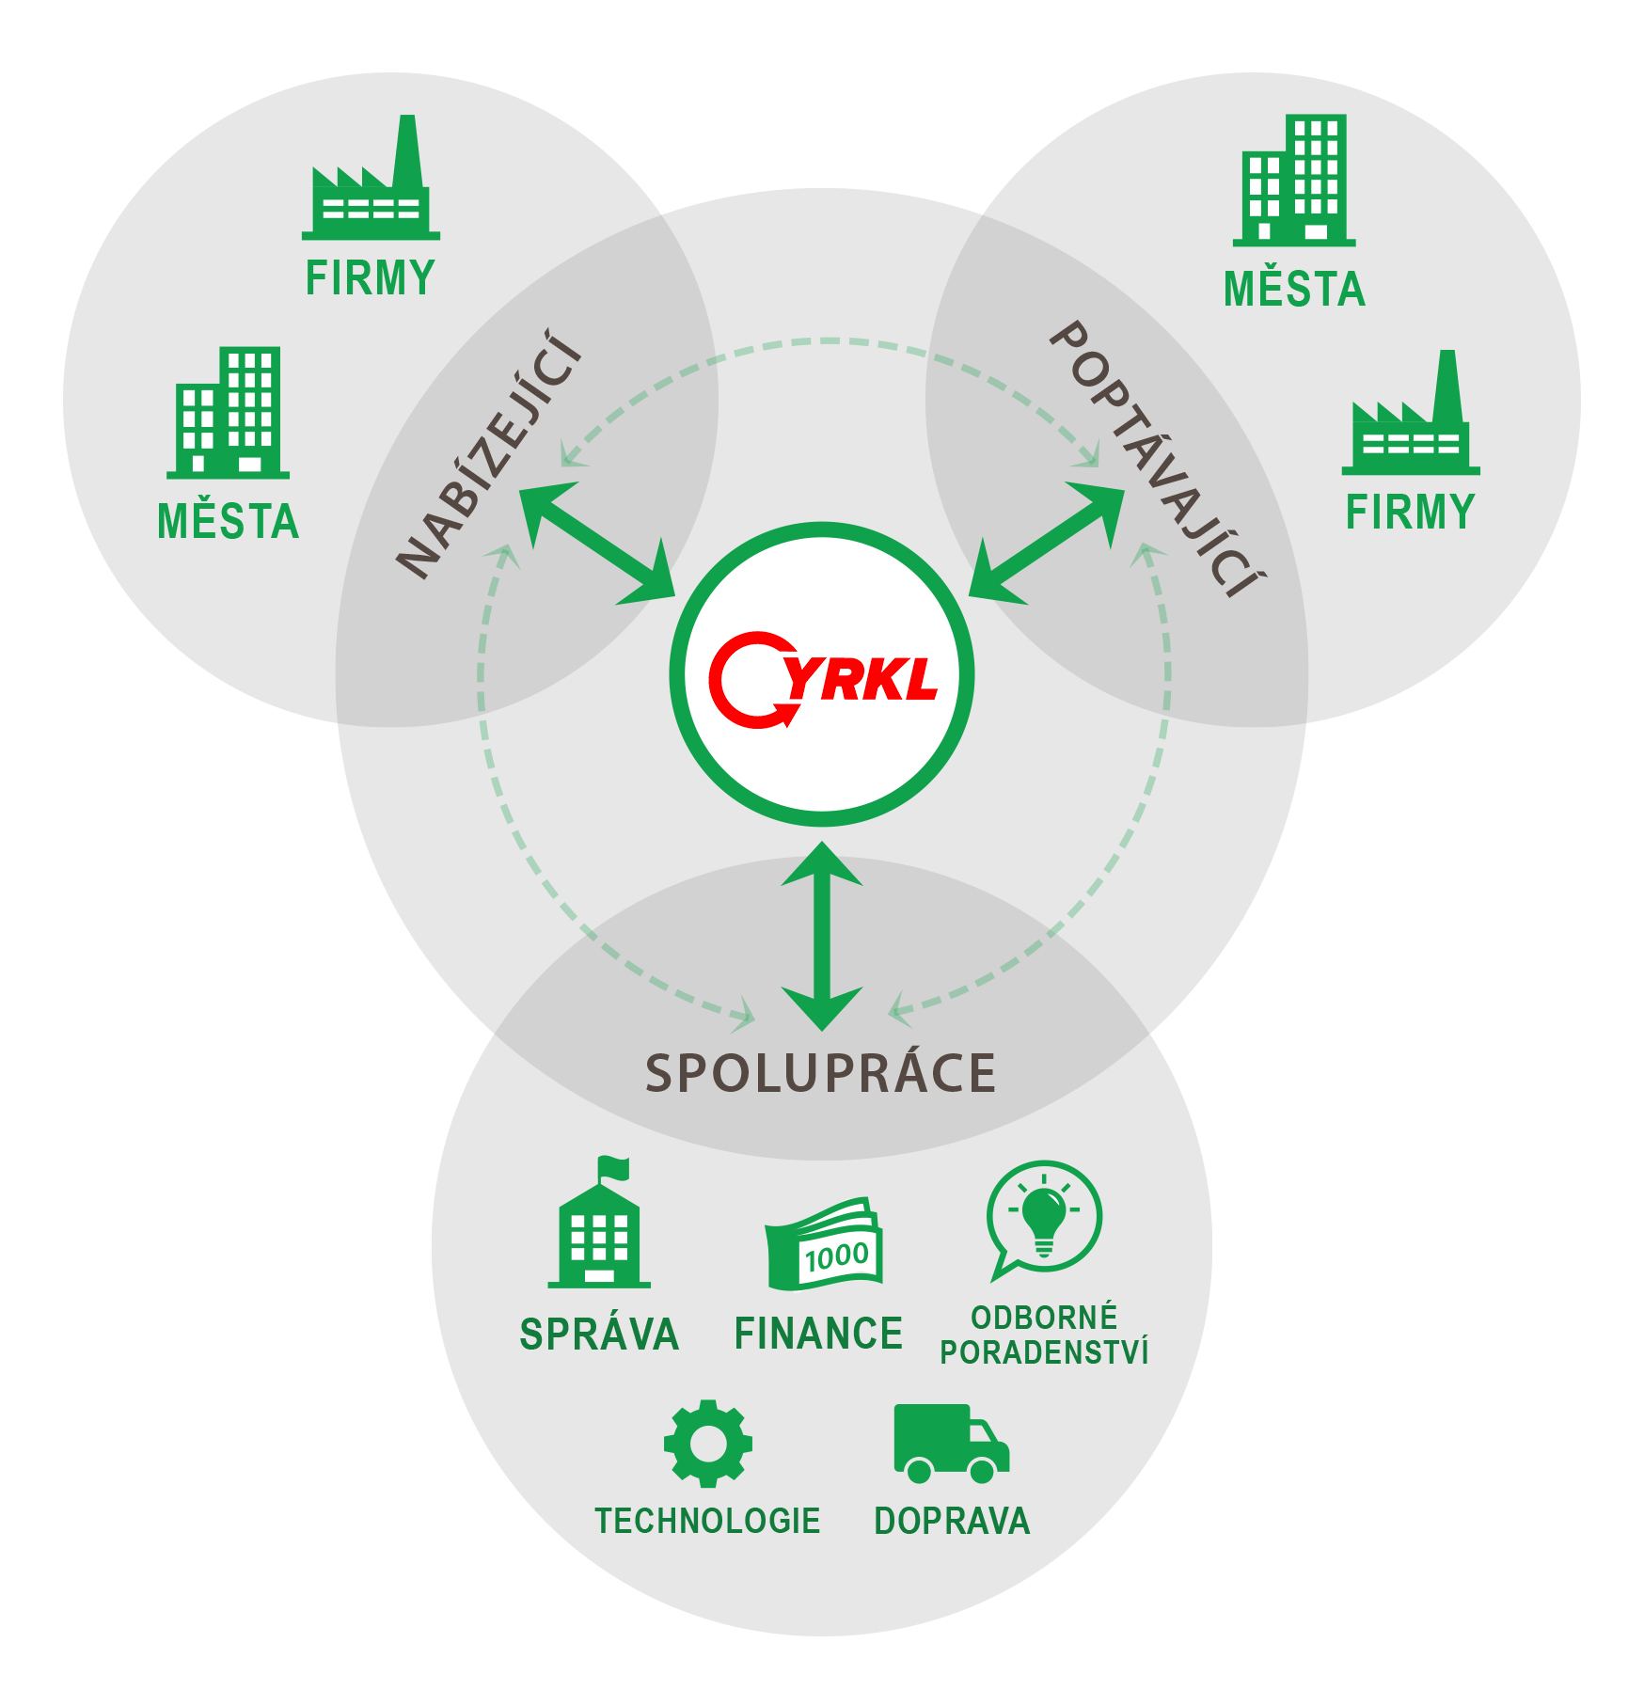
Řešení
Burza druhotných surovin
– digitální tržiště s pro všechny fyzické osoby, zástupce firem a obcí, které buď nabízejí nebo poptávají druhotné suroviny a odpady.

Slide 6
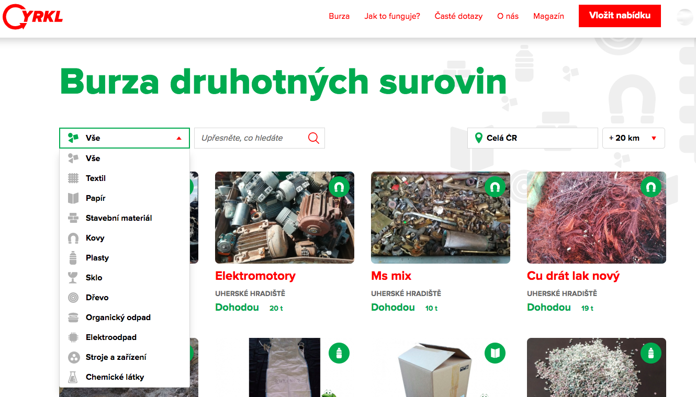

Slide 7
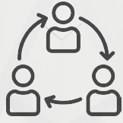
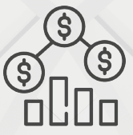
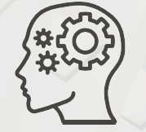
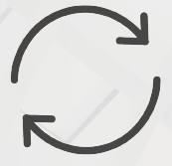
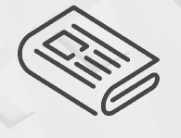
Co pro klienty přinášíme
Propojení jednotlivých hráčů na trhu
Změna z nákladů na příjmy
Know-how ekosystém
Zvyšování přidané hodnoty materiálů
Edukace trhu a pomoc firmám s udržitelností

Slide 8
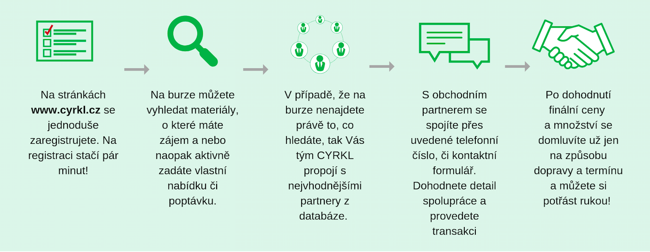
Jak to funguje?

Slide 9
Výsledky za prvních 8 měsíců
300 registrovaných firem, které Cyrkl pravidelně využívají
Přes 220 propojených firem a udělání 100 obchodů
Spolupráce s firmami jako je IKEA, LIDL, SKANSKA a nebo ŠKODA AUTO

Slide 10
…a jsme také u Vás!
Slovenské adresy a překlad webu
Již prvních několik desítek slovenských firem
Hledáme partnery na další rozšiřování

Slide 11
Vize
Globální digitální tržiště v realném čase propojující půdodce, či vlastníky odpadů a materiálů s těmi co mají výrobní příležitosti.

Slide 12
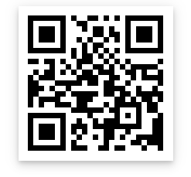
Jak se může zapojit moje firma?
Registrujte se zdarma na cyrkl.com/cz
Nabízejte svoje materiály k dalšímu použití a dejte jim druhý život
Nebojte se druhotných surovin a poptávejte kvalitní a levné materiály

Slide 13
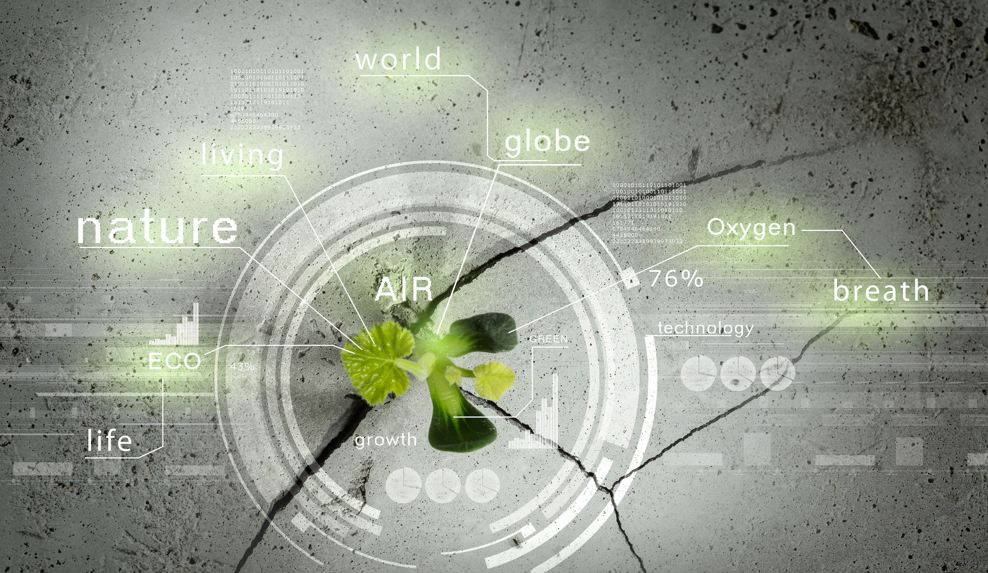
CYRKL.com - místo, kde se odpad stává zdrojem
cyril.klepek@cyrkl.cz CEO

